Slide 1


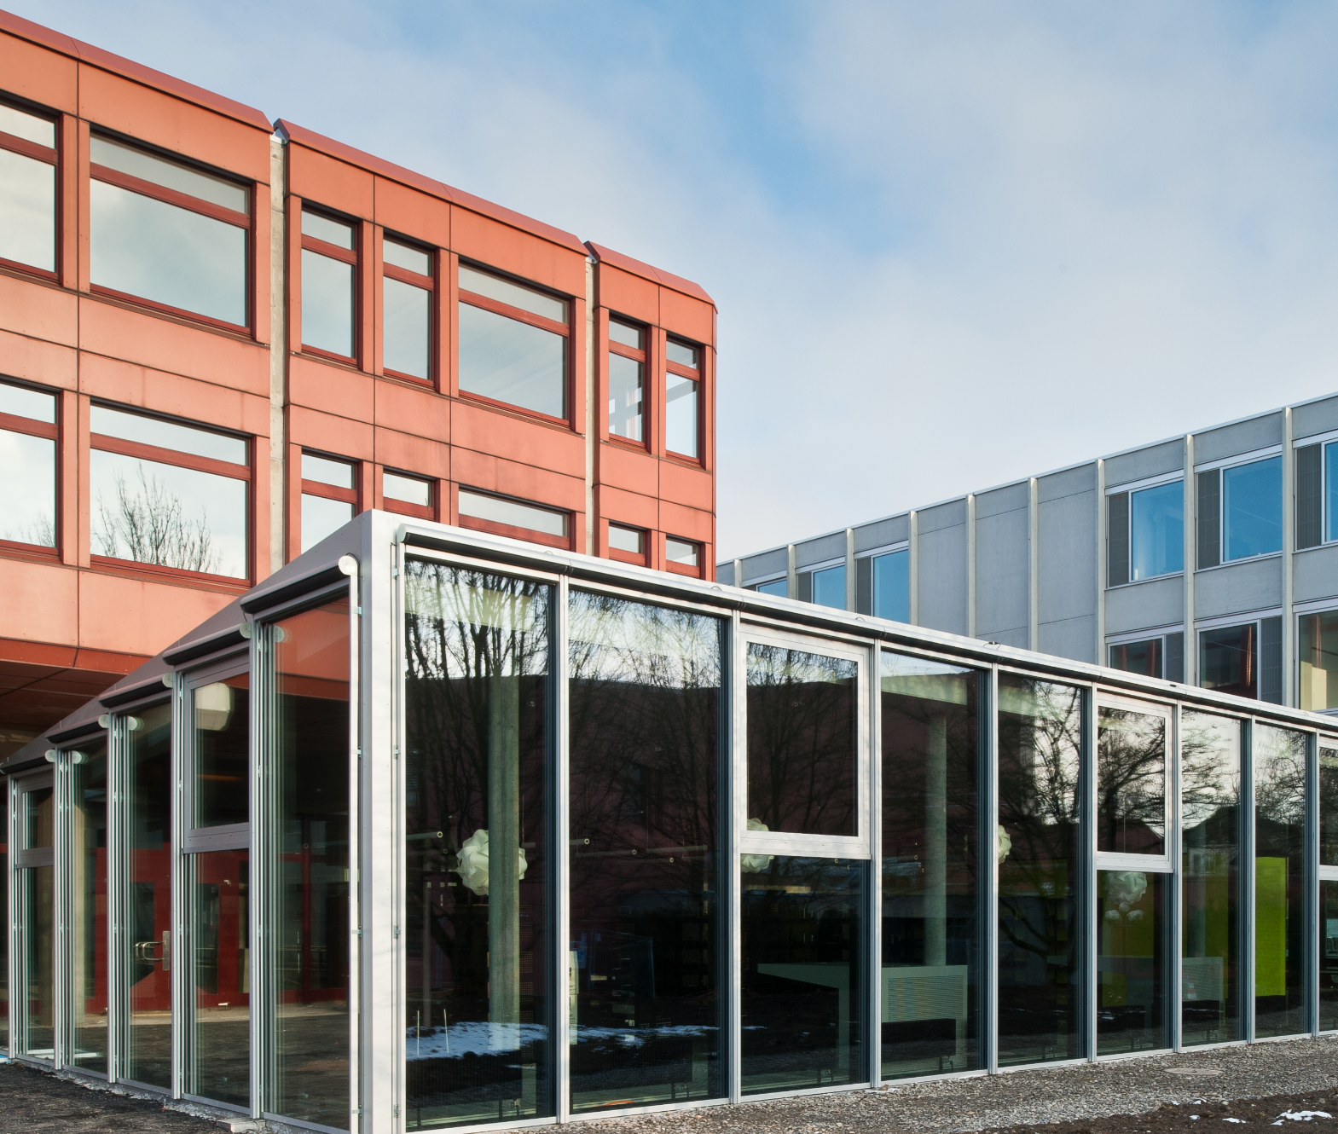

Herzlich willkommen und danke für Ihr Interesse!

Slide 2

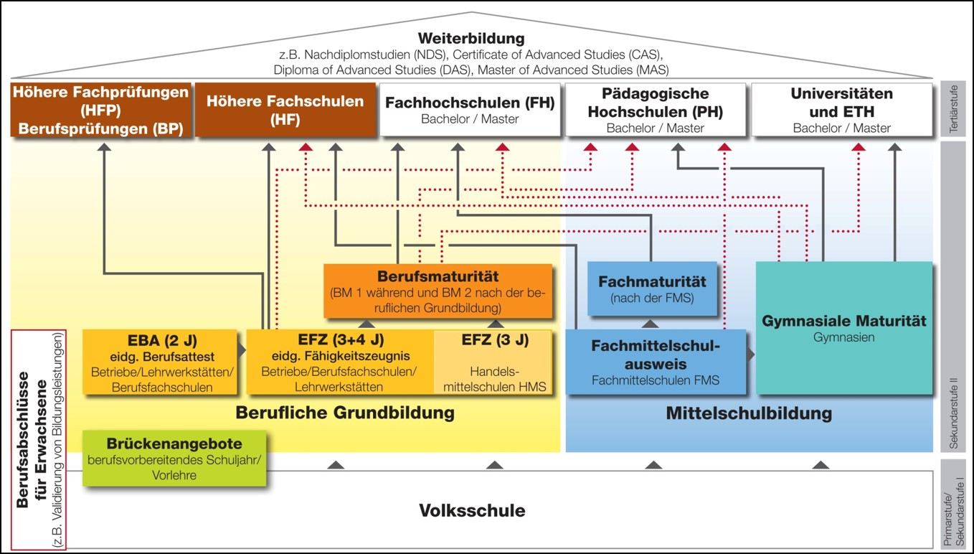
?

Slide 3
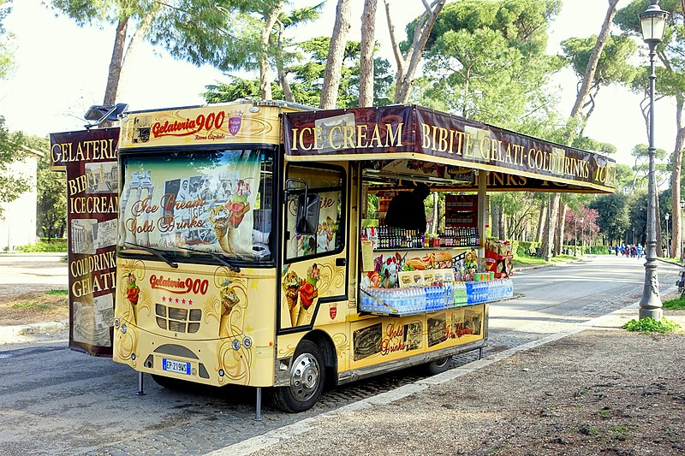
Qual der Wahl? Lust der Wahl!

Slide 4
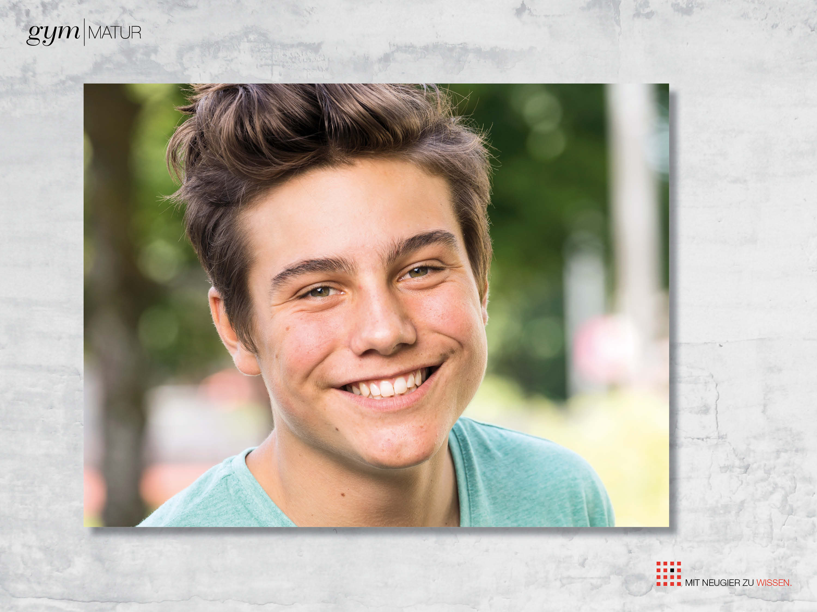


Slide 5


Checkliste
Gehst du gerne zur Schule?
Hast du gute oder sehr gute Noten?
Interessieren dich viele Themen?
Bist du offen für Neues?
Willst du Zusammenhänge finden?
Möchtest du mehrere Sprachen können?
Drückst du dich gerne künstlerisch aus?
Bist du bereit, viel zu leisten?
Gibst du nicht so schnell auf?

Slide 6
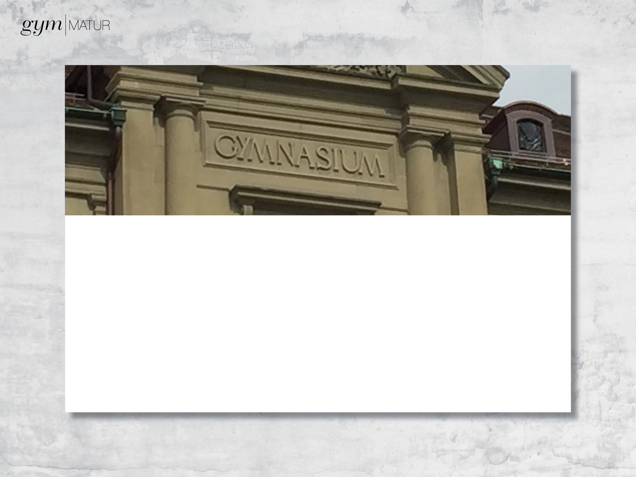

… ist der direkteste Weg an die Universität
… vermittelt eine breite Allgemeinbildung,
… und geht gleichzeitig in die Tiefe;
… ist vielfältig und abwechslungsreich,
… verlangt Arbeit, Anstrengung und Zeit,
… und öffnet damit (fast) alle Türen!

Slide 7
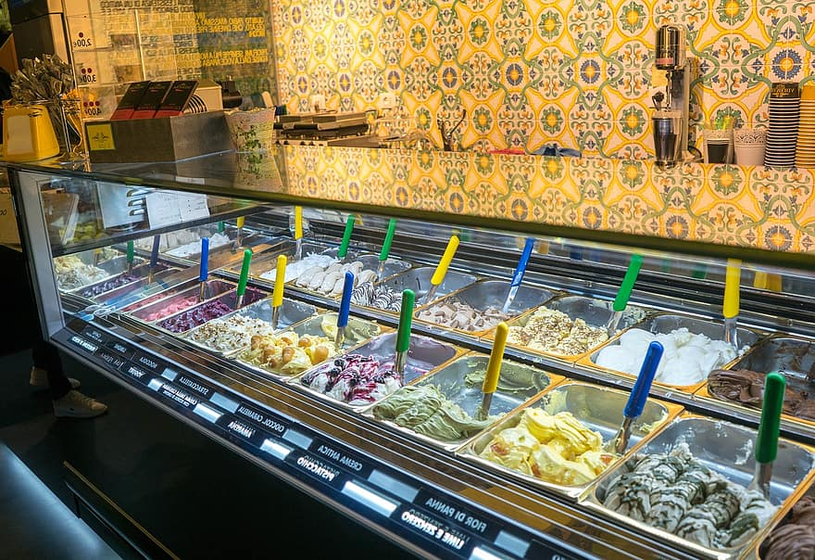
Vielfältige Wahlmöglichkeiten am Gymnasium

Slide 8


Wählen schon vor dem Eintritt!
Welche Schule?
Welches Schwerpunktfach?
Welches Kunstfach?
Welche dritte Sprache?
Zweisprachige Matur?

Slide 9
Fächergruppen am
Gymnasium
Grundlagenfächer
Schwerpunktfächer
Ergänzungsfächer
Wahlfächer

Slide 10



13 Grundlagenfächer (ca. 30 Lektionen)
Deutsch
Französisch
Englisch oder Italienisch oder Latein
Mathematik
Biologie
Chemie
Physik
Geschichte
Geografie
Bildnerisches Gestalten oder Musik
Einführung in Wirtschaft und Recht (GYM2)
Informatik (GYM1/2)
Sport

Slide 11


Slide 12


Schwerpunktfächer (1 aus 10 Angeboten; 3 bis 4 Lektionen)
Latein
Griechisch*
Italienisch
Englisch
Spanisch
Russisch*
Physik und Anwendungen der Mathematik
Biologie und Chemie
Wirtschaft und Recht
Philosophie / Pädagogik / Psychologie
Bildnerisches Gestalten
Musik
* Sonderregelungen

Slide 13


Slide 14
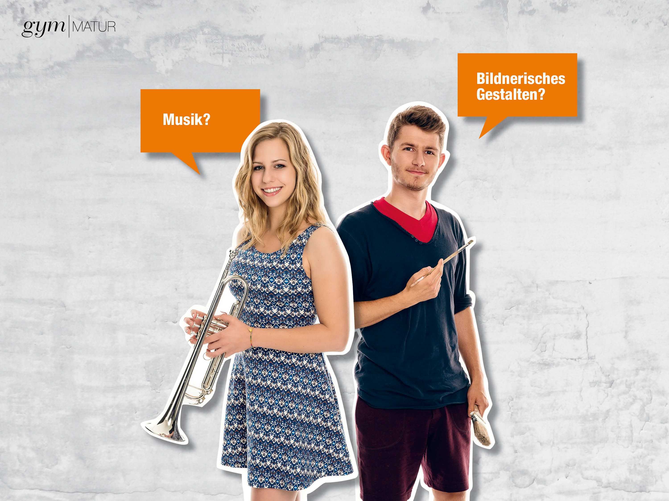

Slide 15


Slide 16


Slide 17
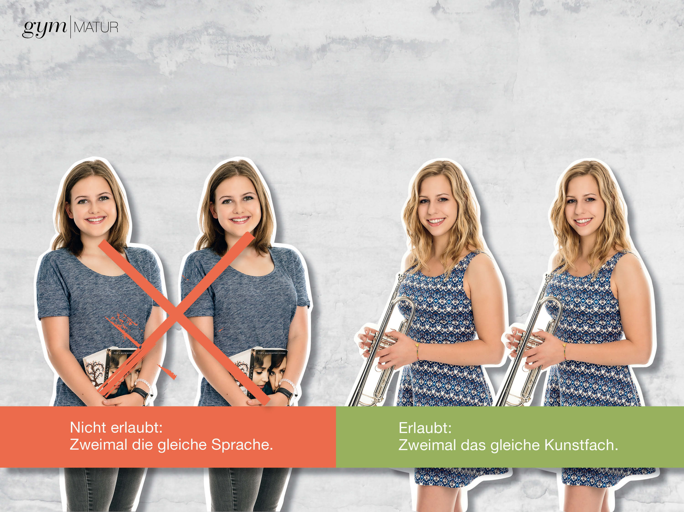


Slide 18

Russisch ру́сский
Nur an den Gymnasien Thun
und Kirchenfeld möglich:
Eine Matur mit dem Schwer-punktfach Russisch.
Wer sich mit dieser Welt-
sprache beschäftigt, öffnet
eine Tür zum weiten osteuro-
päischen Raum. Der Aus-
tausch mit diesen Regionen
gewinnt zunehmend an Be-
deutung.

Slide 19

Ergänzungsfächer (1 aus 14 Angeboten; 2 Lektionen G3 & G4)
Biologie
Chemie
Physik
Anwendungen der Mathematik
Informatik
Geschichte
Geografie
Wirtschaft und Recht
Philosophie
Religionslehre
Pädagogik / Psychologie
Bildnerisches Gestalten
Musik
Sport

Slide 20


Zweisprachige Matur
mit Englisch?
mit Französisch?
mit Italienisch?
Fächer in der Zweitsprache nach Angebot der gewählten Schule.
Am Gymnasium Thun:
Französisch / Englisch / Italienisch

Slide 21


Gute Wahl braucht Zeit! und gute Fragen:
Wer bin ich?
Was interessiert mich?
Was kann ich gut?
Was möchte ich?

Slide 22


Maturaarbeit
Gym3 (drittes Jahr)
Selbstständiges Arbeiten
Wissenschaftliche Methoden
Denken, Forschen, Gestalten
Planen, Schreiben, Präsentieren

Slide 23

Zeitplan
8. Schuljahr
Empfehlung oder Aufnahmeprüfung
Wahlentscheide (bei der Anmeldung anzugeben)
9. Schuljahr GYM1
Eintritt ins Gymnasium
Beginn von Schwerpunktfach und Kunstfach
Evtl. Beginn zweisprachiger Bildungsgang
11. Schuljahr GYM3
Beginn Ergänzungsfach
Start Maturaarbeit
12. Schuljahr GYM4
Abschluss Maturaarbeit
Maturprüfungen

Slide 24

Anderes Lernen
Projekte
Arbeitsgruppen
SOL
Exkursionen
Blockwochen
Studienreisen
Schülerorganisation
Konzerte
Theateraufführungen
Sport
…

Slide 25
Wahlangebote an GYM & FMS Thun
k u l t u n
MINT
Zweisprachige Matur
Talentförderung (Sport, Kunst)
Förder- und Beratungsangebote
Band, Chor, Orchester, Theater, Kunst
Sprachen, Sprachzertifikate
Informatikzertifikate
Café Philo
Polit-Podien
u.a.m.

Slide 26
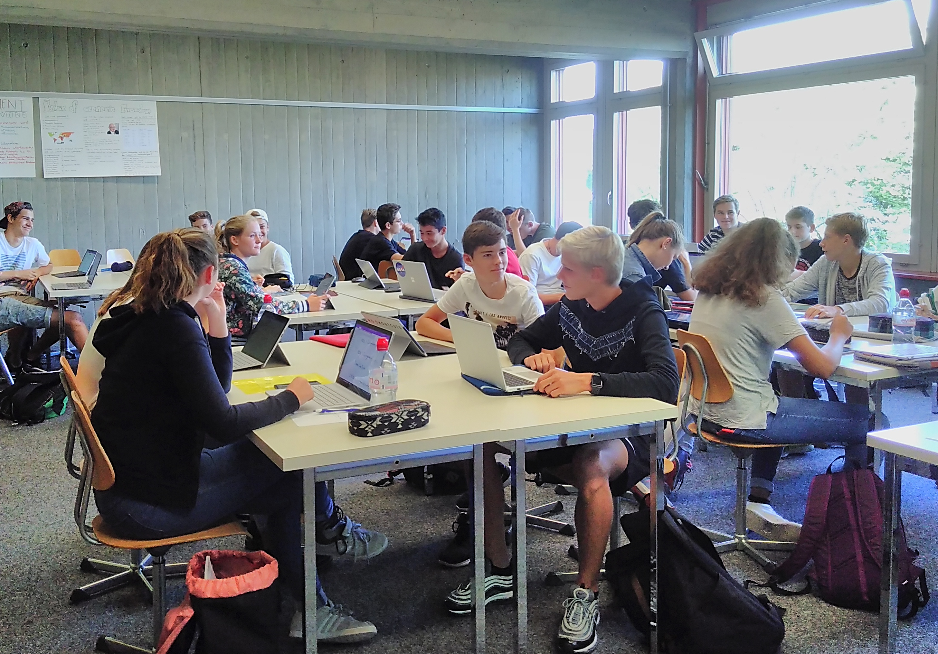
Digitalität an GYM & FMS Thun: „digitun“
CYOD (choose your own device)
Gewählt wird ein Gerät, auf einer vorgegebenen Liste der Schule.
Das Gerät wird vor dem Start an der Schule beschafft.

Slide 27
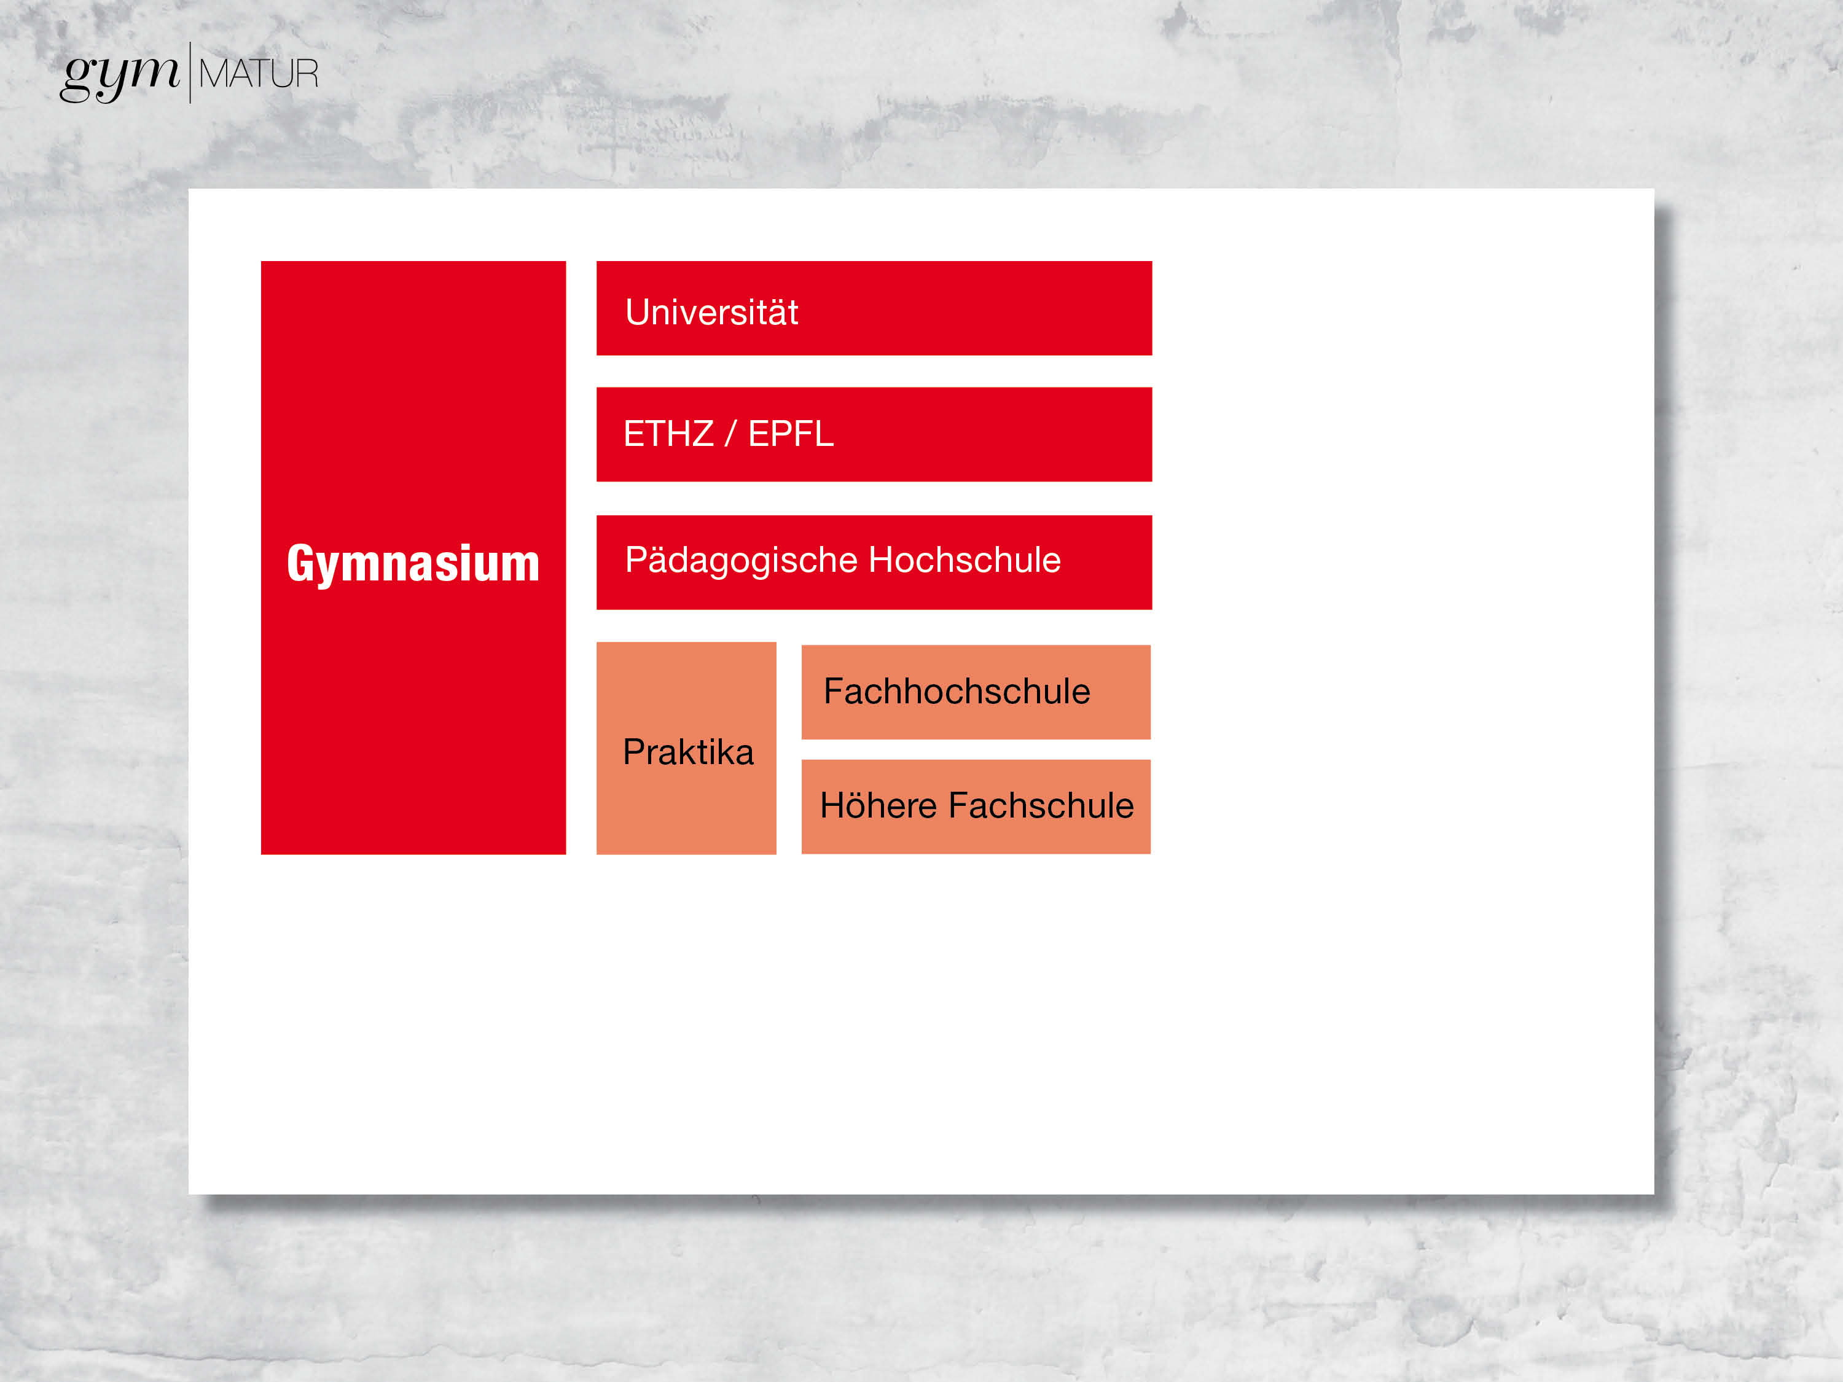


Slide 28
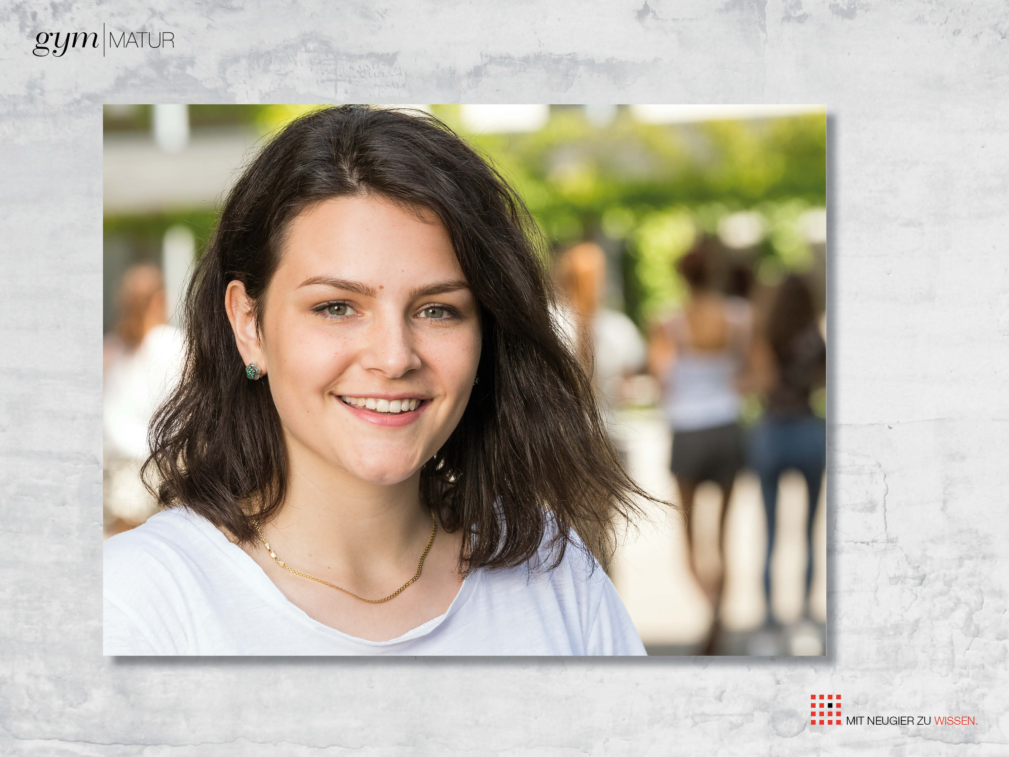

Slide 29


Slide 31


Slide 32

Was ist eine Fachmittelschule (FMS)?
Vollzeitschule von 3 Jahren
Vorbereitung für weiterführende Schulen:
  Gesundheit (HF oder FH)
  Soziale Arbeit (HF oder FH)
  Pädagogische Hochschule (PH)
Abschlüsse:
  Fachmittelschulausweis → HF
  Fachmaturität (1 Jahr zusätzlich) → FH / PH

Slide 33
Programm der Fachmittelschule
Fachmittelschulausweis (3 Jahre):
Allgemeinbildung
Berufsfeldspezifische Profilwahl im dritten Jahr
  Gesundheit
  Soziale Arbeit
  Pädagogik
7 Wochen Praktika
Persönlichkeitsbildung
Selbständige Arbeit (SA)

Slide 34


Slide 35
Breite Allgemeinbildung
Sprachen: Deutsch, Französisch, Englisch
Mathematik, Physik, Chemie, Biologie
Informatik (ICT)
Geschichte, Politik und Geografie
Wirtschaft und Recht
Philosophie und Psychologie
Gestalten und Musik
Sport und Gesundheitsförderung
Freifächer und Zertifikatskurse

Slide 36
Berufsfeldvertiefung > Profilwahl f3
Berufsfeld Gesundheit: Fokus Naturwissenschaften
Berufsfeld Soziale Arbeit: Fokus Sozialwissenschaften
Berufsfeld Pädagogik: Fokus Pädagogik / musische Fächer

Slide 37
Persönlichkeitsbildung
Förderung der Sozial- und Selbstkompetenz
Gezieltes Training der Auftrittskompetenz
Selbständig handeln und beurteilen können
Selbstreflexion
Konfliktfähigkeit trainieren
Belastbarkeit
Verantwortung übernehmen

Slide 38


Slide 39
Praxis
Fachmittelschulausweis (3 Jahre)
3 Wochen Schnupperpraktika
2 Wochen Praktikum in einer anderen Sprachregion der Schweiz
2 Wochen Berufsfeldpraktikum
Fachmaturitätsausweis (1 Jahr)
Praktikum (Gesundheit und Soziale Arbeit)
6 Wochen Schulpraktikum (Pädagogik)

Slide 40


Slide 41
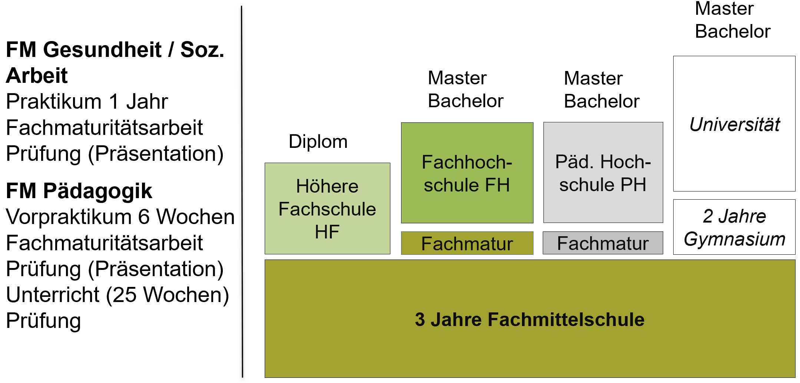
Anschlussmöglichkeiten

Slide 42
Fachmaturität FM (1 Jahr)
Gesundheit und Soziale Arbeit
mehrmonatiges Praktikum und FM-Arbeit
Pädagogik
6 Wochen Vorpraktikum (Schule oder Kindergarten), FM-Unterricht und FM- Arbeit

Slide 43
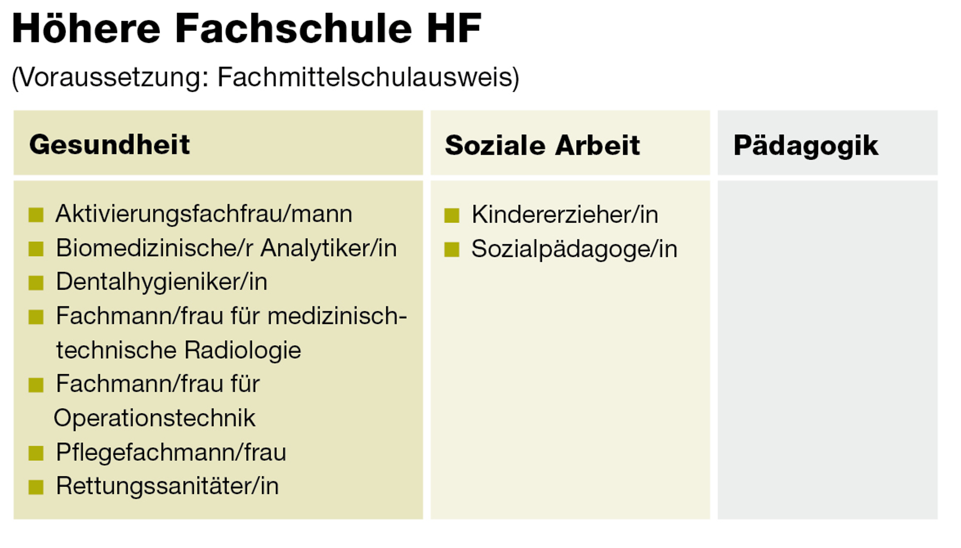
.

Slide 44
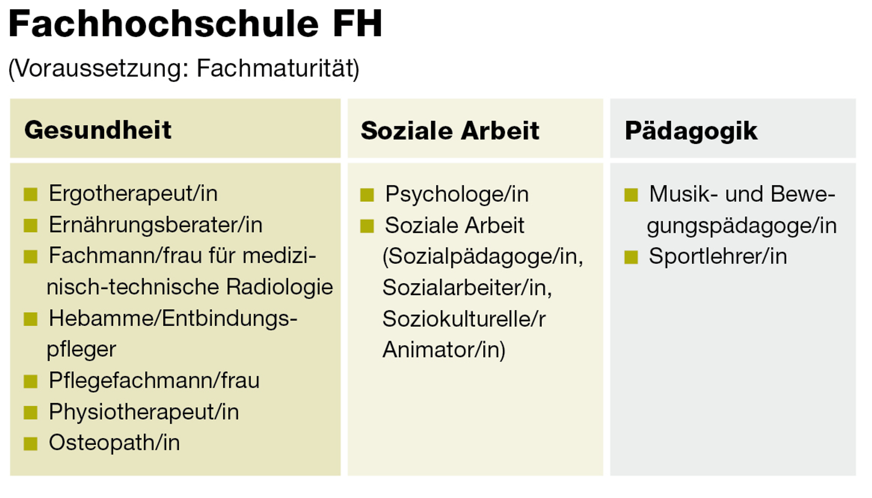
.

Slide 45
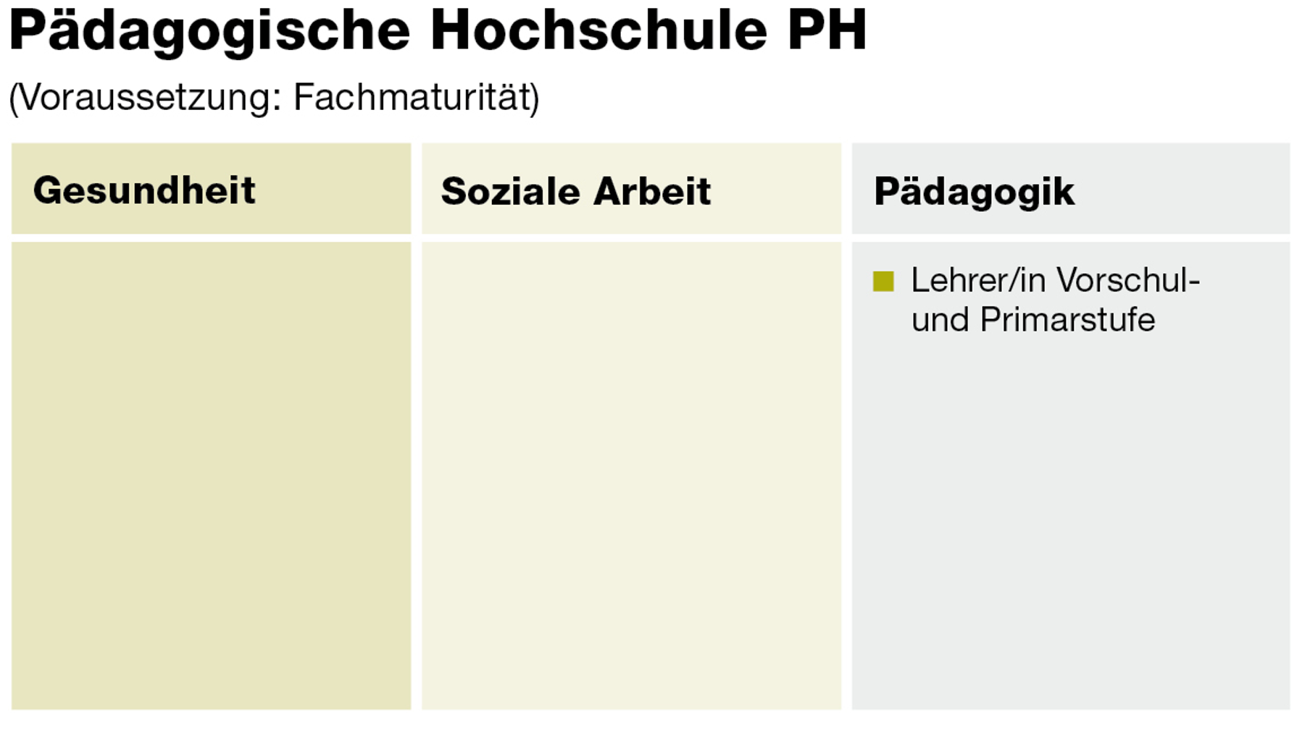
.

Slide 46
Aufnahmeverfahren
Sekundarschüler/-innen mit Empfehlung
Ohne Prüfung
Realschüler/-innen und Sekundarschüler/-innen ohne Empfehlung
Schüler/-innen aus 10. Schuljahr
Mit Prüfung (Ende Februar/Anfang März)

Slide 47


Slide 48

.
Informationstag GYM/FMS: Sa, 28.10.2023
Informationsstände an beiden Standorten
Schadau: Biologie, Chemie, Englisch, ICT/Informatik, Italienisch, Latein, Mathematik, Physik, Spanisch, Wirtschaft und Recht, Zweisprachige Maturität, k u l t u n, MINT, digitun
Seefeld: Bildnerisches Gestalten, Chinesisch, Deutsch, Französisch, Geografie, Geschichte, Musik, Russisch, Sport, Philosophie/Pädagogik/Psychologie, Zweisprachige Maturität, k u l t u n, digitun, Fachmittelschule (FMS)

Slide 49
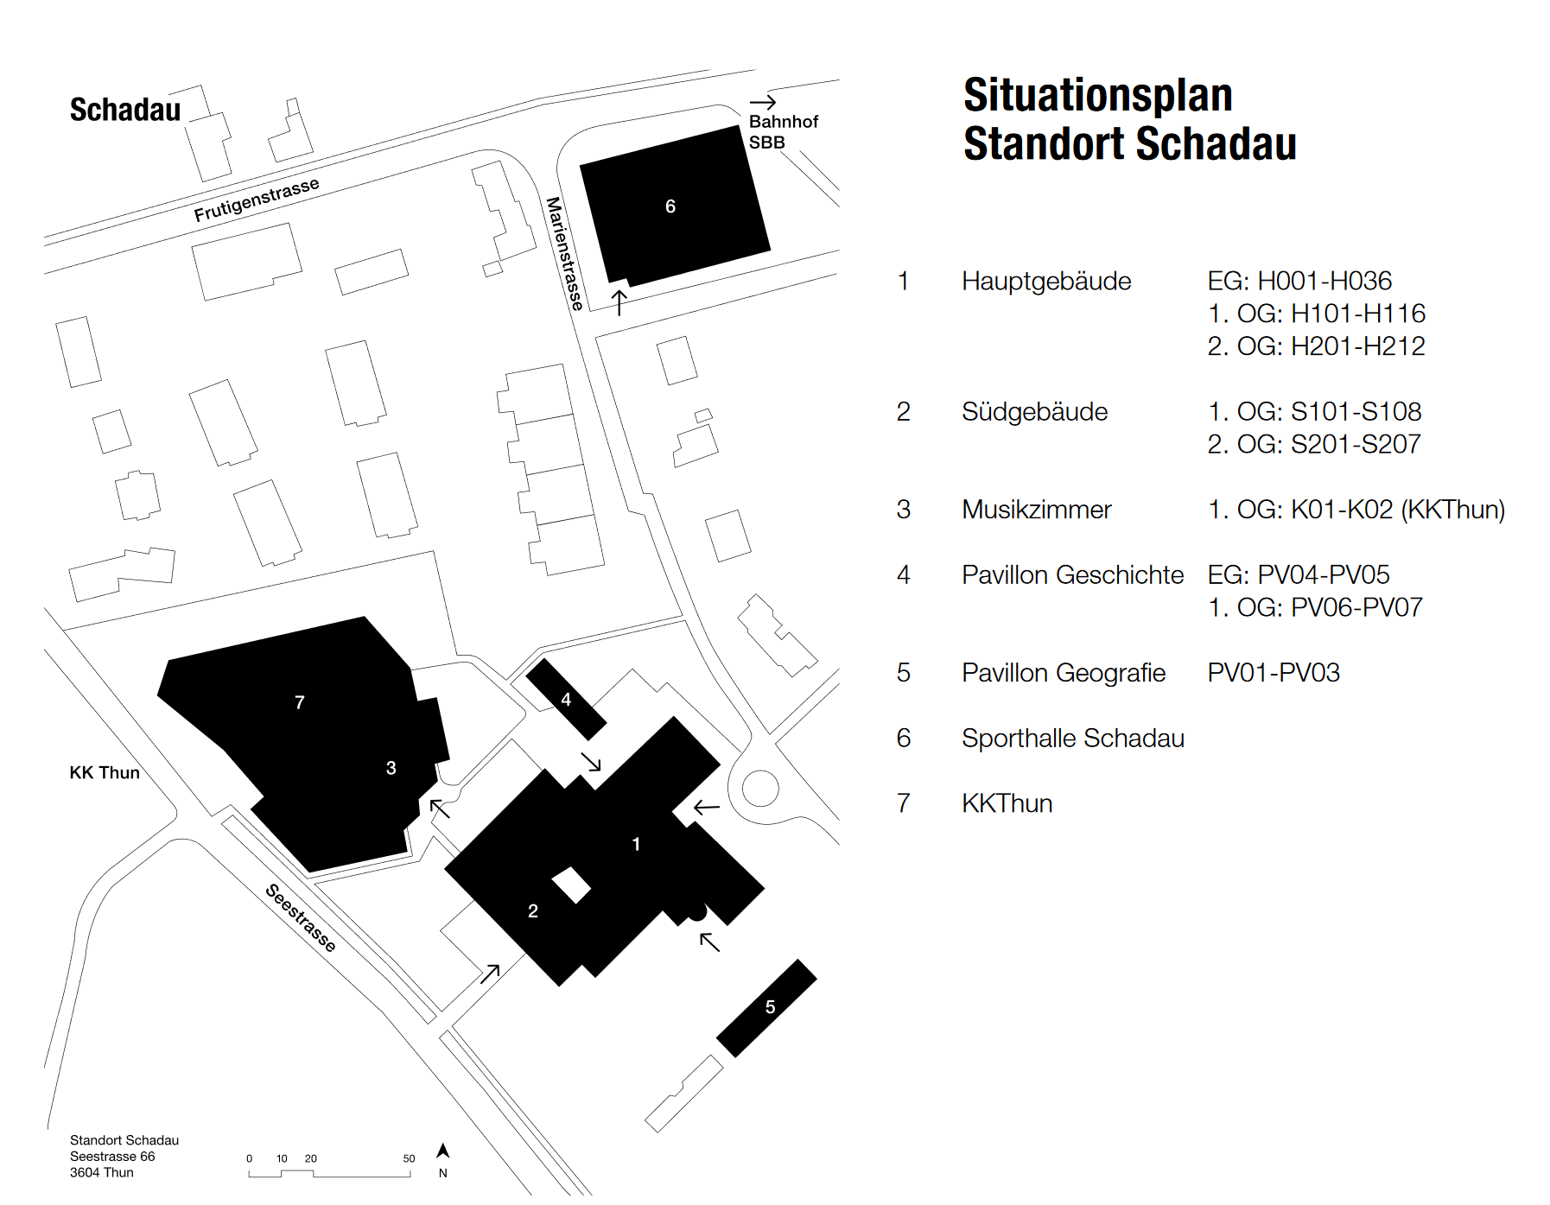
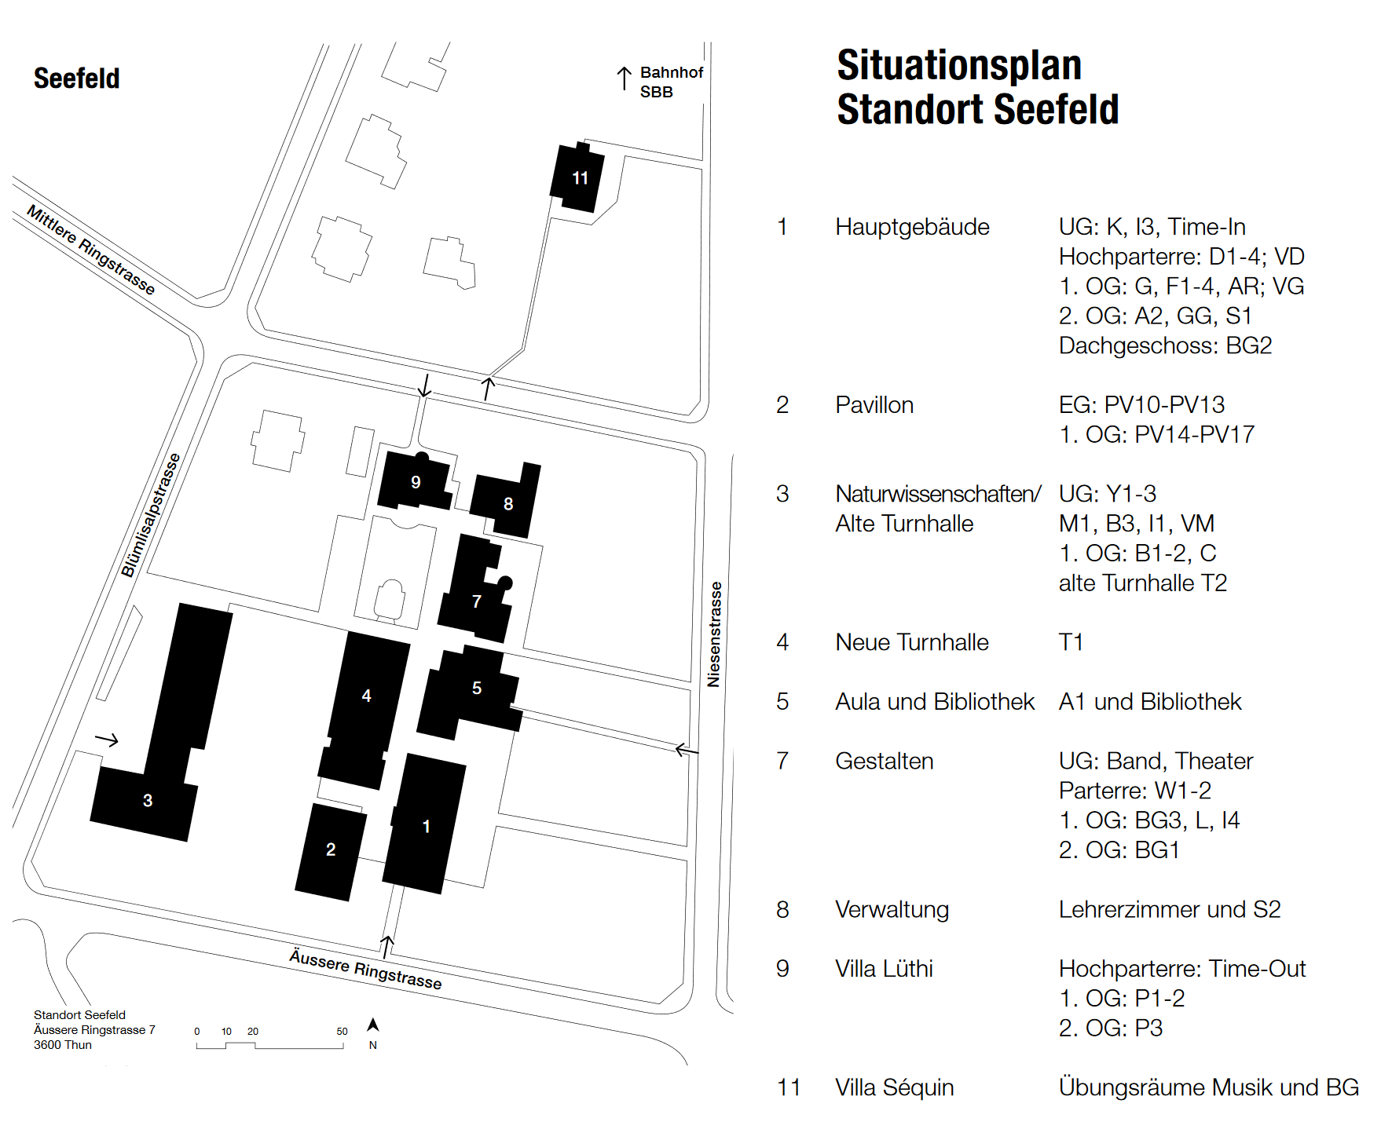
Standortpläne
Die Standortpläne finden Sie auf unserer Website www.gymthun.ch
.

Slide 50
Weitere Informationen
Tag der offenen Tür
Di, 07.11.23: Anmeldung bis So, 29.10.23 via www.gymthun.ch
Informationsabend
Do,11.01.24
Gym: Schwerpunktfächer, bili, weitere Wahlmöglichkeiten
Fachmittelschule
www.gymthun.ch

Slide 51
.
Besten Dank für Ihre Aufmerksamkeit und Ihr Interesse!
Wir freuen uns, auf einen spannenden Austausch mit Ihnen an den beiden Standorten.

